Slide 1

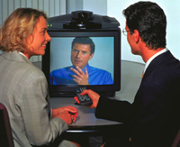
BİM 101
Bilgi İşleme Giriş
© 2006 Prentice-Hall, Inc.

Slide 2

BİM 101 Bilgi İşleme Giriş
7.Ders
Uygulama Yazılımları

Slide 3
Bu hafta ne öğreneceğiz??
Uygulama Yazılımları ile Sistem Yazılımları arasındaki fark
Kişisel verimliliği arttırmaya yönelik yazılımlar
Multimedia and grafik yazılımları
Grafik formatları ve sıkıştırma
Özel yazılımlar
Yazılım versiyonları
Yazılım lisansı
Yazılımda kopyalama(copyright) hakları

Slide 4
Uygulama Yazılımları
Uygulama Yazılımları: İş, eğlence ve diğer ihtiyaçlar için kullanılan yazılımlardır
Genel Amaçlı Yazılımlar:
  Büyük pazarlar için üretilen yazılımlar (Horizontal software)
  Örnek olarak Office yazılımları
Terzi üretimi (Tailor-made) Uygulama Yazılımları:
  Sınırlı bir pazar veya tek bir kullanıcı için üretilir (Vertical software)

Slide 5
Genel Amaçlı Yazılımlar
Kişisel verimliliği arttırmak:
  Editör, kelime işlemci (word Processsing), hesap çizelgesi (spradsheet), vs.
Multimedia and grafik:
  Masaüstü yayımcılık, görüntü editörü, ses, video ve animasyonlar
Internet
  Web tarayıcı (Web browser), e-posta sunucusu, mesaj
Ev ve Eğitim:
  Şahsi hesapların takibi, ansiklopedi, oyun

Slide 6
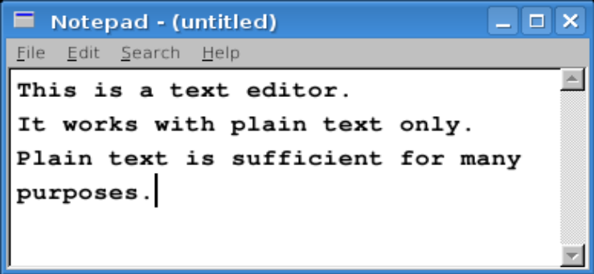
Kişisel Verimlilik: Metin Editörü
Metin yazmak için kullanılan küçük uygulamalar
  Notepad, Kwrite, gedit, emacs,...
Metni düzenlemek, değişik font ve boyutlarda yazmak imkanı yoktur veya sınırlıdır
Küçük notlar yazmak veya program yazmak için kullanılır

Slide 7
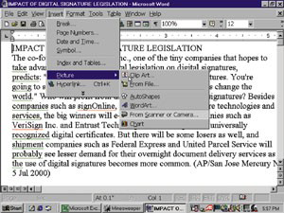
Kişisel Verimlilik: Kelime İşlemci (Word Processor)
Doküman hazırlamak için kullanılır.
  (MS Word, OpenOffice
  Writer, LaTeX,...)
Dokümanı formatlamak, farklı font ve boyutlarda yazmak tablo, resim formül, dipnot gibi eklemeler yapmak mümkündür.

Slide 8
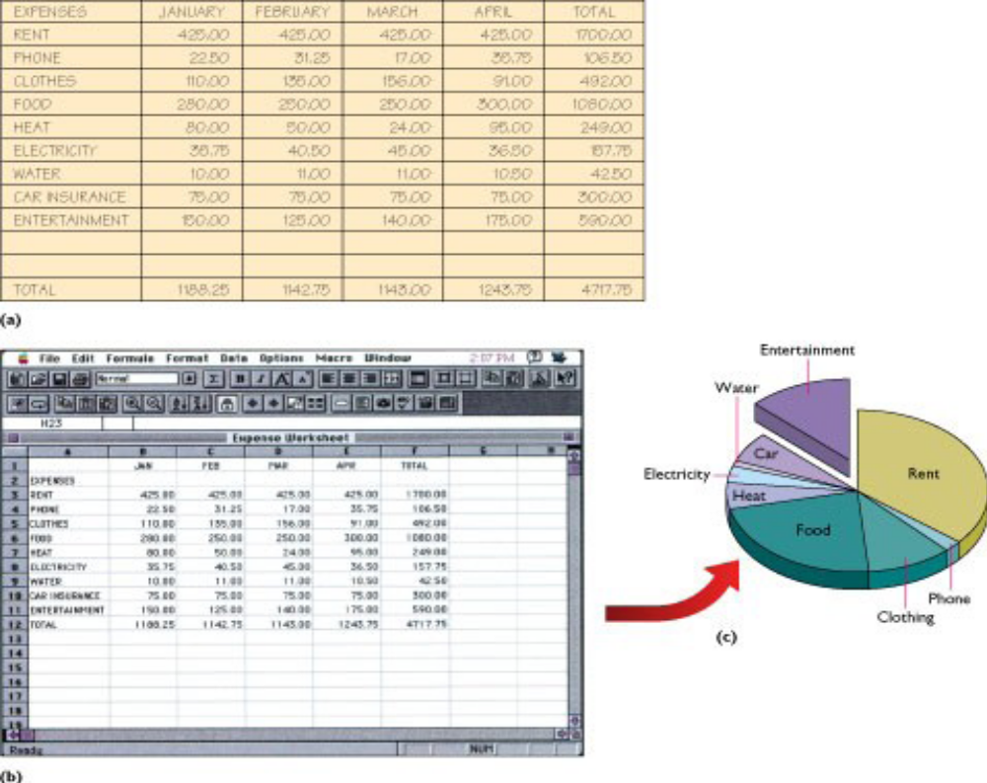
Kişisel Verimlilik: Hesap Çizelgesi
Veri tablolar şeklinde organize edilir.
Veri analizi ve istatistik için kullanılabilir, grafik olarak gösterilebilir
İşletmelerde ve finans sektöründe yaygın olarak kullanılır

Slide 9

Multimedia ve grafik: Sunum Yazılımı
Slayt hazırlamak ve sunum yapmak
Yararları:
  Görsel ve işitsel etkileri
  Not Ekranı
Dikkat: İçerik görsel sunumdan daha önemlidir
Sunum basit olmalıdır

Slide 10
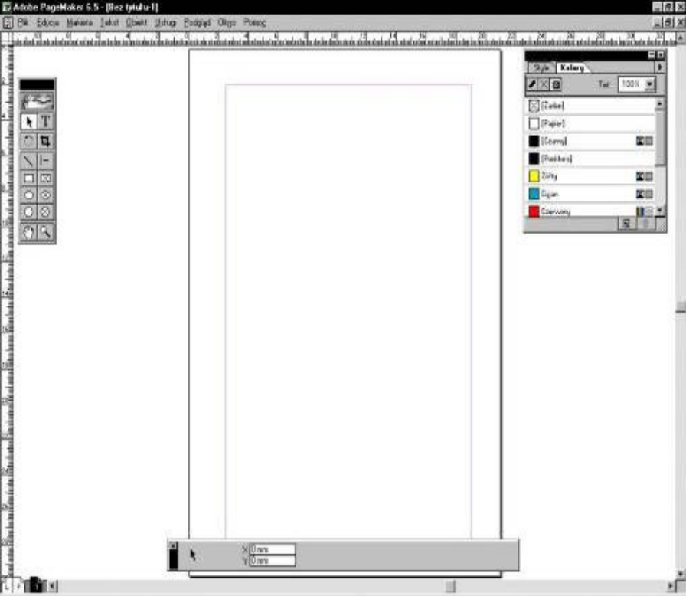
Multimedia ve grafik: Masaüstü Yayıncılık
Magazin, kitap gibi şeyler basmak için profesyonel bir yazılımdır
Kelime işlemciye göre görsel açıdan daha kuvvetlidir
Windows Publisher, QuarkXPress, Adobe InDesign, Scribus,...

Slide 11
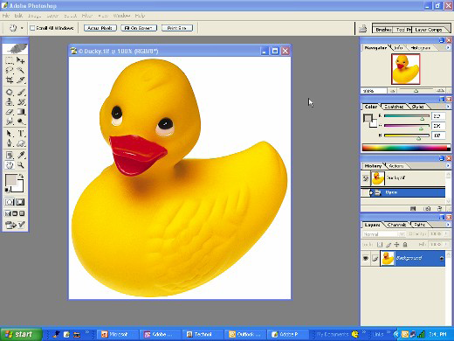
Multimedia ve grafik: Resim editörü
Renk ve şekil değişikliği , özel efektlerin eklenmesi
Örnekler:
  Adobe Photoshop
  GIMP
  ImageMagick
  Paint

Slide 12
Multimedia and grafik
Sıkıştırma: multimedia dosyaların boyutunu küçültmek için kullanılır
  Kayıpsız (Lossless): Dosya içeriğinde hiçbir kayıp olmadan sıkıştırılır
  Kayıplı (Lossy): Farkedilemeyecek detaylar silinir
Bitmap görüntü, ses ve video dosyalarında kullanılır

Slide 13
Multimedia and grafik
Graphics Interchange Format (GIF)
  Kayıpsız sıkıştırma
  256 renk kullanır
  Basit resim, fotoğraf ve animasyon
Joint Photographic Experts Group (JPEG)
  Kayıplı sıkıştırma
  16.7 milyon renk
  Fotoğraf
Portable Network Graphics (PNG)
  GIF’e alternatif ücretsiz bir yazılımdır
  Kayıpsız sıkıştırma
  16.7 milyon renk

Slide 14
Diğer multimedia yazılımları
Boyama programları (Paint programs): Bitmap görüntü oluşturmak için kullanılır (Ör. Paint)
Çizim Programları (Drawing programs): Vektör formatında görüntü dosyası oluşturur (Ör. AutoCad)
3D rendering programları: Nesne üzerinde gerçekçi efektler oluşturma (gölgeleme, parlama vs.)
Müzik ve video oynatma (Ör. Media Player, WinAmp)

Slide 15
Internet
Web tarayıcılar:
  Internet Explorer, Firefox, etc.
E-posta istemcisi:
  MS Outlook, Eudora, Thunderbird, ...
  Aynı zamanda kişisel bilgilerin yönetilmesinde de kullanılır
  Takvim, adres listesi, yapılacaklar listesi
FTP istemcisi: Dosya indirme veya yükleme için
Anında mesajlaşma (Instant messaging)
Telefon ve video-konferans

Slide 16
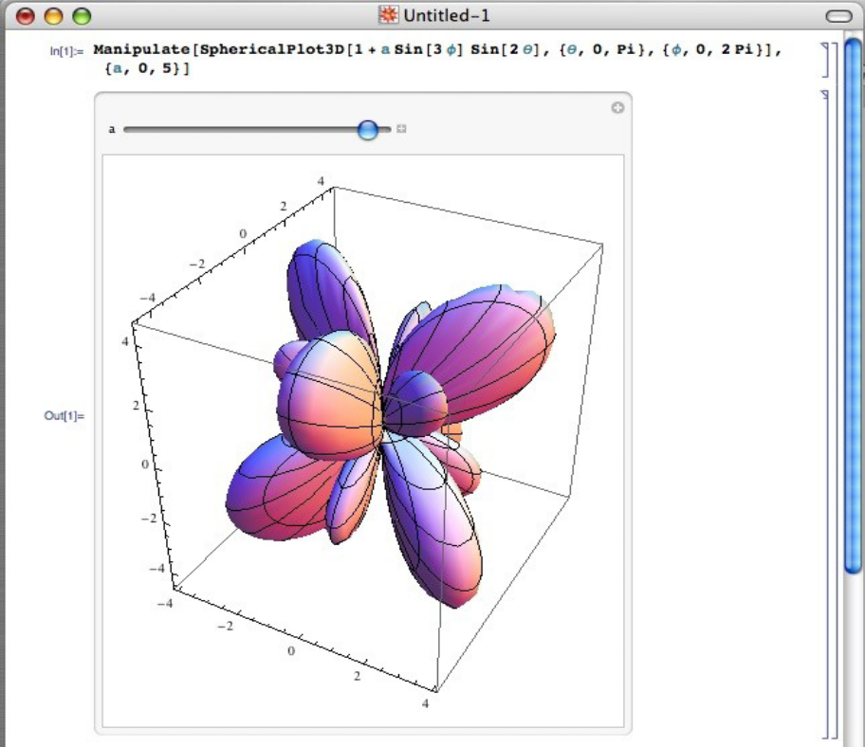
Terzi üretimi Yazılımlar (Tailor-made software)
(Vertical market software): Özel amaçlı yazılımlar
  Mühendislik altalanları için
  Bilimsel araçlar
  Kütüphane katalogları
  Hastanelerde hasta takibi
  İşletmelerin özel ihtiyaçları
Küçük bir pazarı hedef aldığı için pahalı

Slide 17
Sistem Gereksinimleri: Donanım
(System requirements: Hardware)
Programın çalışması için gerekli minimum seviyedeki donanım ne olmalıdır?
Programın ihtiyaç duyduğu:
  Belli bir işlemci (specific CPU)
  Büyük bellek
  Büyük video RAM bellek (for games)
  Özel I/O kartı (e.g. Bilimsel deneyler için)
Kutu üzerinde yazanlara dikkat

Slide 18
Sistem Gereksinimleri: Yazılım
(System requirements: Software)
Bir program aşağıdaki özelliklere ihtiyaç duyabilir:
  Belli bir işletim sistemi
  Belli kütüphaneler (“libraries”)
  Sürücüler
  Diğer programlar (Örnek: DivX, Flash ..)
Linux Sistemlerde daha özel olabilir
  Linux konfigürasyonlarında değişiklikler görülebilir

Slide 19
Yazılımın versiyonları
Yazılımlar zaman içinde iyileştirilirler
  Yeni özellikler eklenebilir
  Hatalar düzeltilir
Yazılımın versiyonu yıl ile veya sayılarla ifade edilir
İlk çıkan versiyon: 1.0
Alpha veya beta versiyonları: Neredeyse tamamlanmak üzere olan yazılımlar test edilmesi için alfa veya beta sürümlerini çıkarırlar.

Slide 20
Sürüm Numaraları
Birinci Sayı: Ana sürüm numarası
  Yazılımın fonksiyonları açısından büyük gelişmeleri gösterir
  2.0, 3.0, gibi
İkinci Sayı: İkinci dereceden sürüm numarası
  Önemli bir sorunun düzeltilmesi veya yeni özellikler eklendiğini gösterir
  1.1, 1.2, gibi
Üçüncü Sayı: Yama seviyesi
  Küçük problem veya güvenlik açıklarının düzeltilmesi
  2.0.1, 2.0.2, gibi

Slide 21
Yazılım Lisansları
Kullanıcı yazılımı değil, kullanma hakkını satın alır
Lisans (License): Yazılımın kullanım hakkı ile ilgili kuralları ve kullanıcının sahip olduğu hakları gösterir.
Kişisel Lisans (Personal license): Only the registered user can use the software.
Mekan lisansı (Site license): Yazılım belli sayıda bilgisayara kurulabilir (Ofice veya laboratuvar ortamı )

Slide 22
Yazılım telif hakkı
(Software copyrights:Proprietary software)
Kullanıcı yazılımı değil kullanım hakkını satın alır.
Kullanıcı satın aldığı yazılımı kopyalayamaz, dağıtamaz
Kaynak Kodu (The source code ) kendisine verilmez
Kullanıcı mevcut problemlerin düzeltildiği yeni sürümü(ücret ödeyerek) almak üzere bekler

Slide 23
Yazılım Telif Hakkı
Shareware
  Belli bir süre için ücretsiz kullanabilen, bu sürenin bitiminde kullanımı kısıtlanmış yazılımlara verilen genel addır
  Bazıları çok kalitelidir
Freeware
  Ücret alınmadan dağıtılan bedava yazılımlara verilen ad

